Slide 1
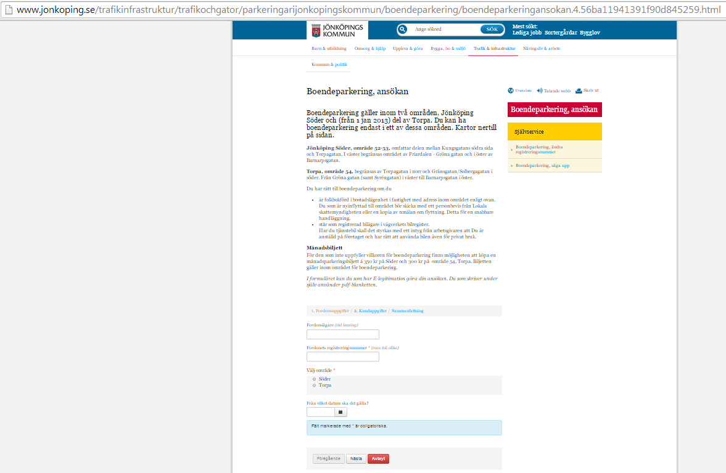
Jönköping iframe integrerad i sida

Slide 2
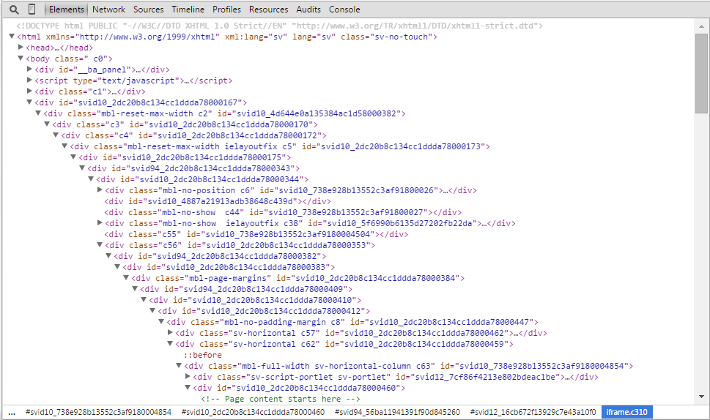
Utseende ”granska komponent”

Slide 3
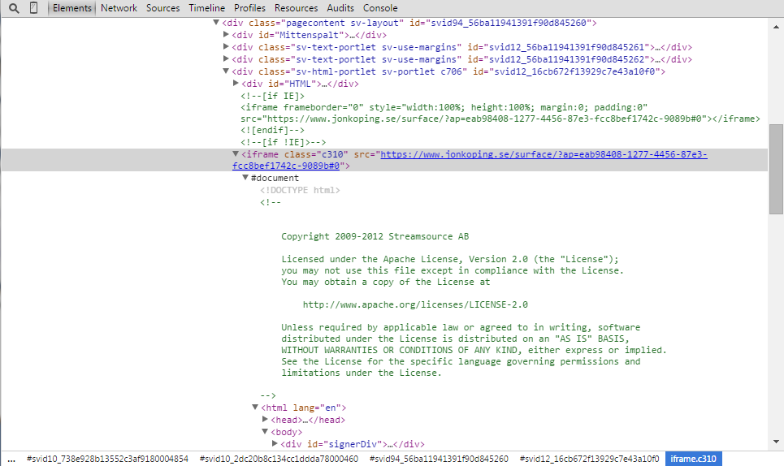
Utseende ”granska komponent” forts

Slide 4
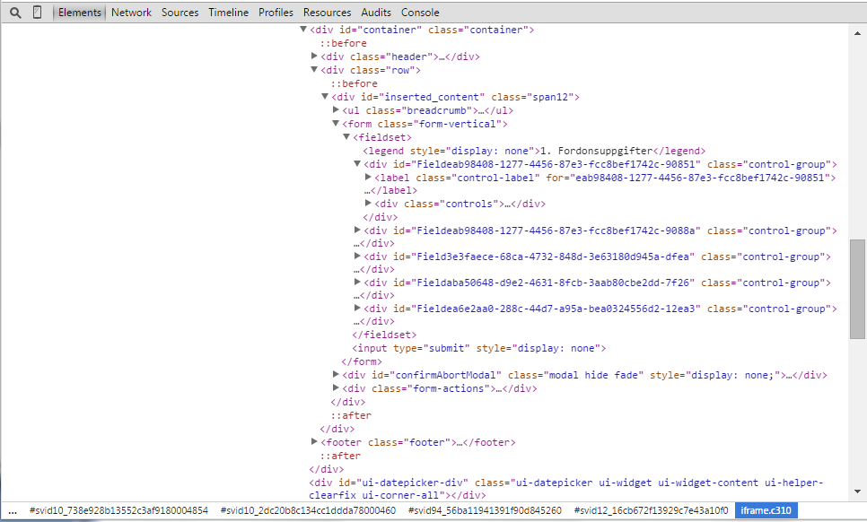
Utseende ”granska komponent” forts

Slide 5
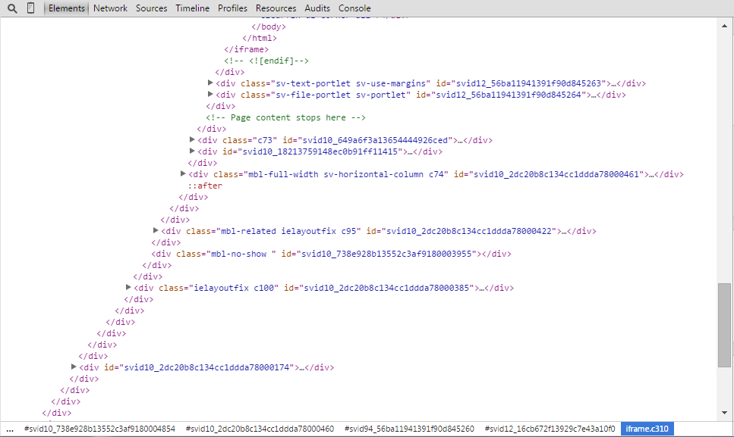
Utseende ”granska komponent” forts

Slide 6
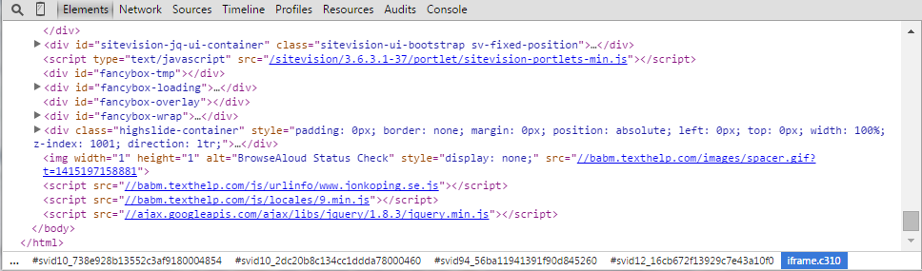
Utseende ”granska komponent” forts

